Slide 1

工程机械核心部件寿命预测挑战赛
团队名：112
团队成员：匡祯辉、陈博文 、杜士卿、张建宇

Slide 2
团队荣誉：
数字中国创新大赛混凝土泵车砼活塞故障预警 冠军
中国银联高校极客挑战赛数据建模 冠军
雪浪工业数据智能挑战赛 季军
移动AIIA-无线侧故障根因分析 季军
联创黔线杯大数据应用创新大赛 季军

Slide 3

CONTENTS
壹
贰
叁
肆
赛题分析
数据处理
特征工程
实验结果及分析

Slide 4

赛题分析
本赛题由中科云谷科技有限公司提供某类工程机械设备的核心耗损性部件的工作数据，包括部件工作时长、转速、温度、电压、电流等多类工况数据。希望参赛者利用大数据分析、机器学习、深度学习等方法，提取合适的特征、建立合适的寿命预测模型，预测核心耗损性部件的剩余寿命。
评价指标：res$=\sqrt{\frac{1}{N}\sum_{i=1}^{N}{{\left(log\left(r_{i}+1\right)−log\left({\hat{r}}_{i}+1\right)\right)}^{2}}}$
在均方根损失的基础上，取对数，避免了res指标被大值预测误 差所主导。
难点：原始数据全生命周期如何采样？
高噪声数据如何预处理？
关键特征如何构造？
Notes:
均方根对数误差

Slide 5
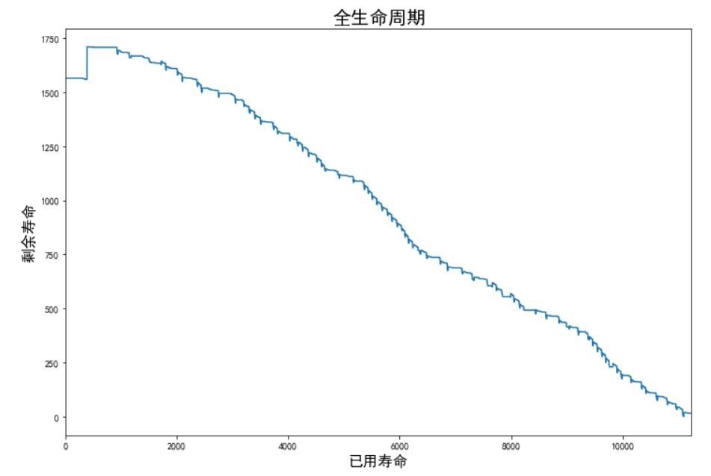
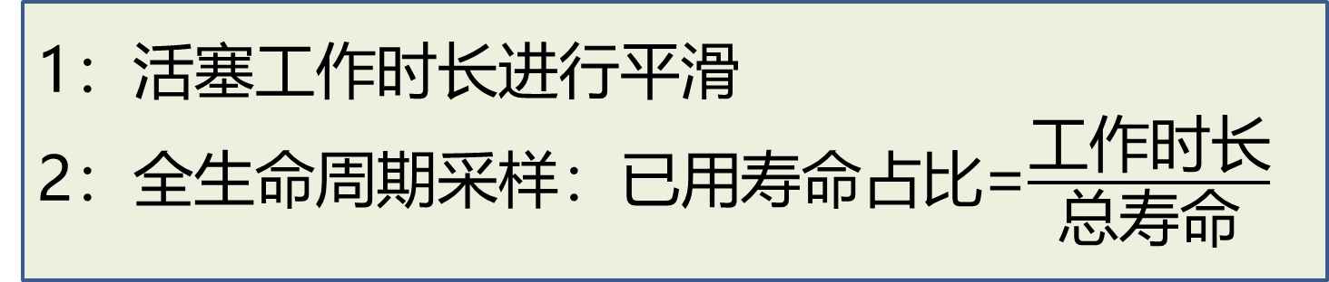
数据处理（样本选取）：
1：活塞工作时长进行平滑
2：全生命周期采样：已用寿命占比=$\frac{工作时长}{总寿命}$
考虑到设备使用初期和末期寿命属于瞬变状态，处在寿命数据分布的边缘0或inf附近，预测随机性大。故在有效寿命区间（渐变）进行采样。
最优采样区间：总寿命*[0.3-0.8]
采样区间
Notes:
这里指的是剧烈破坏的状态，这种不稳定状态，一般机器都有一个磨合期，那么这样基本保证了

Slide 6
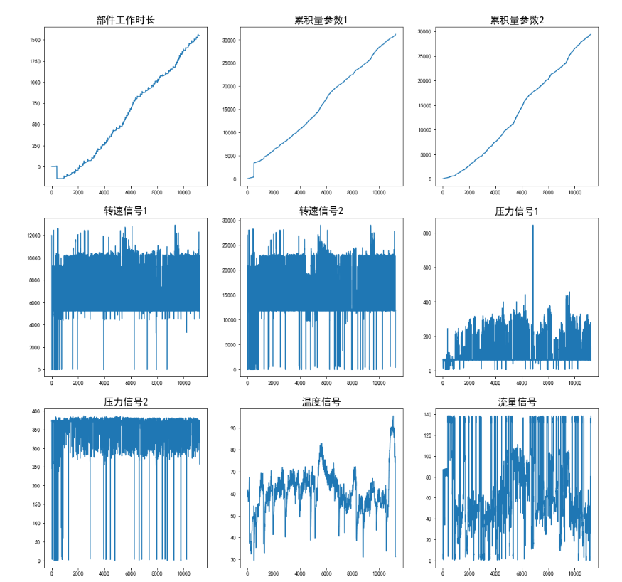

数据处理：
部分特征数据呈明显的带状分布，且异常值较多
原始数据分布
Notes:
均方根对数误差

Slide 7
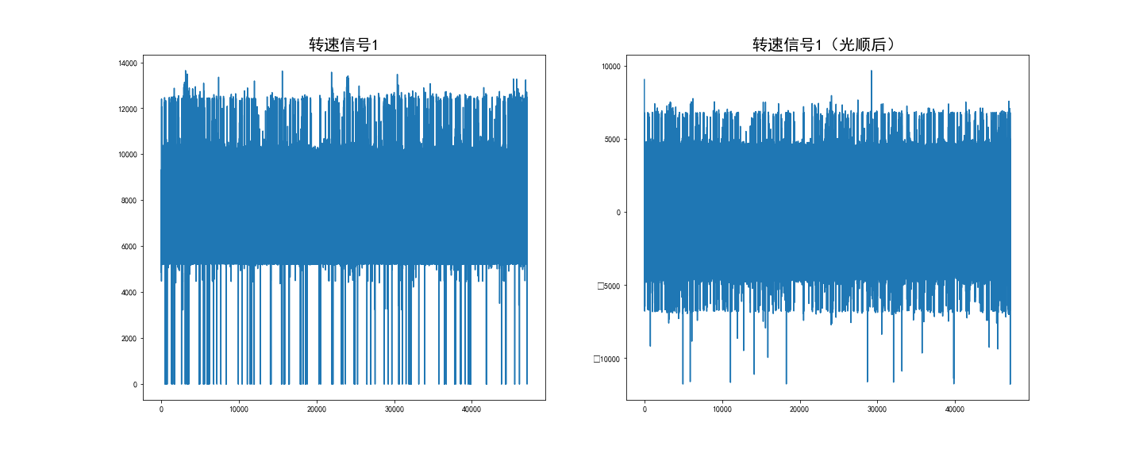



数据处理：
原始信号数据处理：
指数平滑法
高通滤波
转速等高频信号采集不稳定，呈偏态分布，
平滑后数据对称呈正太分布，更具鲁棒性。
指数平滑公式：${a_{0}^{′}=a}_{0}$
$$a_{i}^{′}=a_{i−1}^{′}\frac{\left(a−b\right)}{a}+a_{i}\frac{b}{a}$$
$$i∈\left\{1,⋯,n\right\}$$
其中a和b为自定义平滑参数
指数平滑
Notes:
均方根对数误差

Slide 8
特征工程：
时域特征：峰值、均值、方差和均方根值、峭度因子、偏度因子
频域特征：信号傅里叶变换之后的均值，方差
特征间非线性组合：
累积量特征一阶差分
传动比=转速1/转速2
压力差=压力1-压力2
状态量：开关+告警计数特征
设备类型onehot
Notes:
均方根对数误差

Slide 9
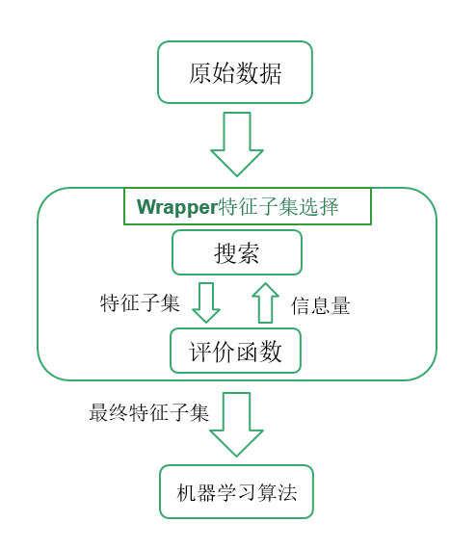
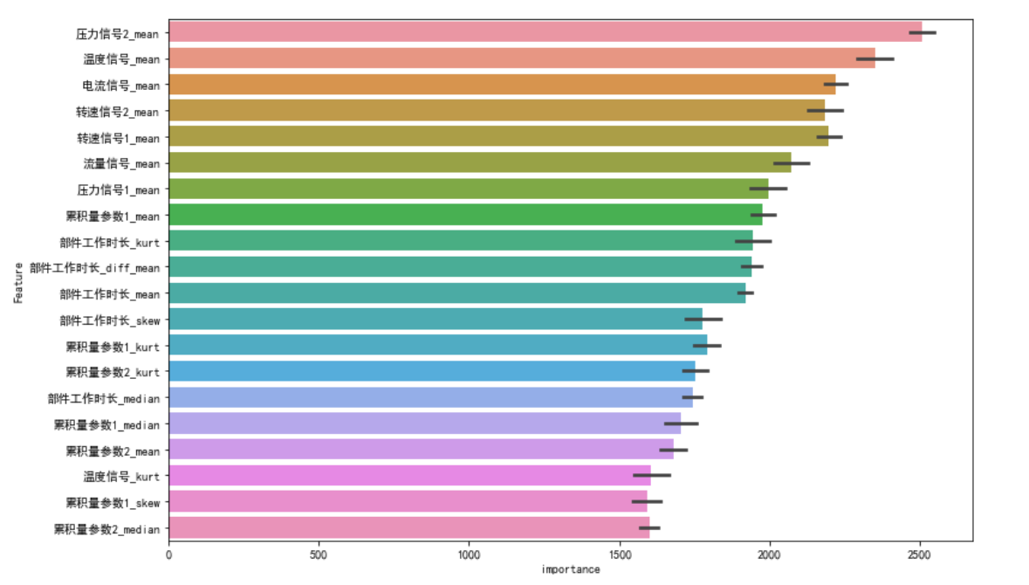
特征筛选：
特征选择:
基于XGB的特征重要性
先训练一个XGBoost模型，输出其特征重要性，然后将重要性为0的特征删除，即完成了特征选择。
基于wrapper的方式
基于贪心算法，寻找最优特征子集，如左图所示。

Slide 10
实验分析
trick | 提升 | 特征提取时间增加量
平滑时间后采样 | ~2个百分位 | ~30s
高通滤波/指数平滑 | ~5个千分位 | ~1min
原始信号零均值化 | ~2个千分位 | ~2min
特征间非线性组合 | ~3个千分位 | ~2min
特征提取分析：
采用i7单核CPU,整体特征提取约耗时12min, 实际应用时，算力将不再是一个限制，特征提取耗时不会制约模型上线。

Slide 11
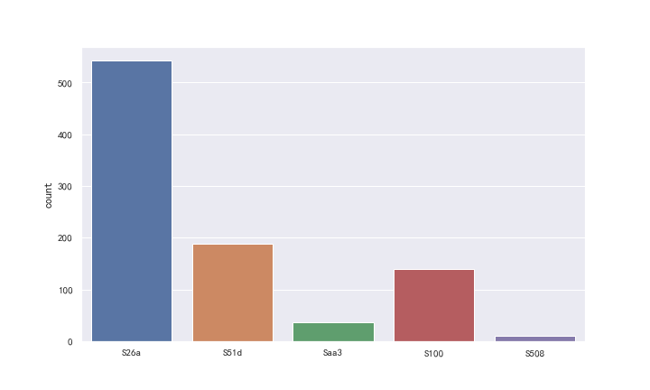
实验分析：
不同设备的样本数量
实验发现：不同设备具有不同工况，寿命耗损速度不同，使用设备类型分层采样，线下/线上的模型预测精度均有很大提升。进一步考虑对样本数较多的几种设备类型单独构造训练模型。
单设备建模：选用S26a、S51d、S100这三种设备分别进行单独建模，并按照单独建模模型与原模型按照1：1的比例进行融合，提升六个千分位。
Notes:
均方根对数误差

Slide 12
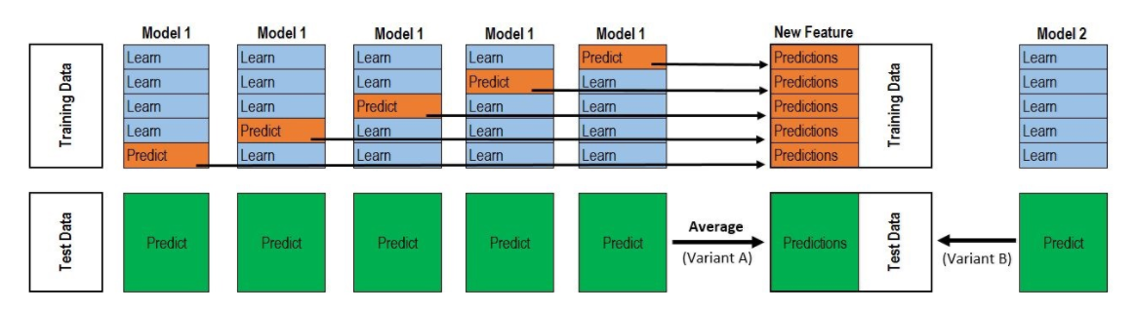
模型设计
1.lightgbm、catboost采用五折交叉验证
2.lightgbm、catboost线性加权融合，相比于stacking分数更高更具稳定性
Score = 0.5*lightgbm+0.5*catboost
模型 | lightgbm | catboost
训练预测耗时(8核CPU) | 2min | 15min

Slide 13
方案潜力
潜力：
良好的特征工程使得模型线上线下具有一致性
自动化的特征选择，便于线上部署
Lightgbm高分单模，更具实用性

Slide 14

THANK YOU!

